Slide 1
C4182
Biochemie II
02-Nukleové kyseliny a proteosyntéza
FRVŠ 1647/2012

Slide 2
Obsah
Syntéza a odbourání bazí.
Degradace a syntéza NK. Fosfodiesterasy, palindrom, restrikční endonukleasy.
Replikace DNA, replikační vidlička, DNA polymerasa.
Transkripce DNA a její faktory, vznik mRNA.
Genetický kód, translace, funkce tRNA a ribosomů.
Posttranslační modifikace, transport.

Slide 3
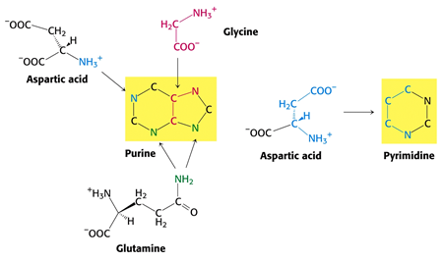
Syntéza bazí NK
Schematické znázornění syntézy purinových a pyrimidinových bazí

Slide 4
Syntéza bazí NK
Schematické znázornění syntézy purinových a pyrimidinových bazí

Slide 5
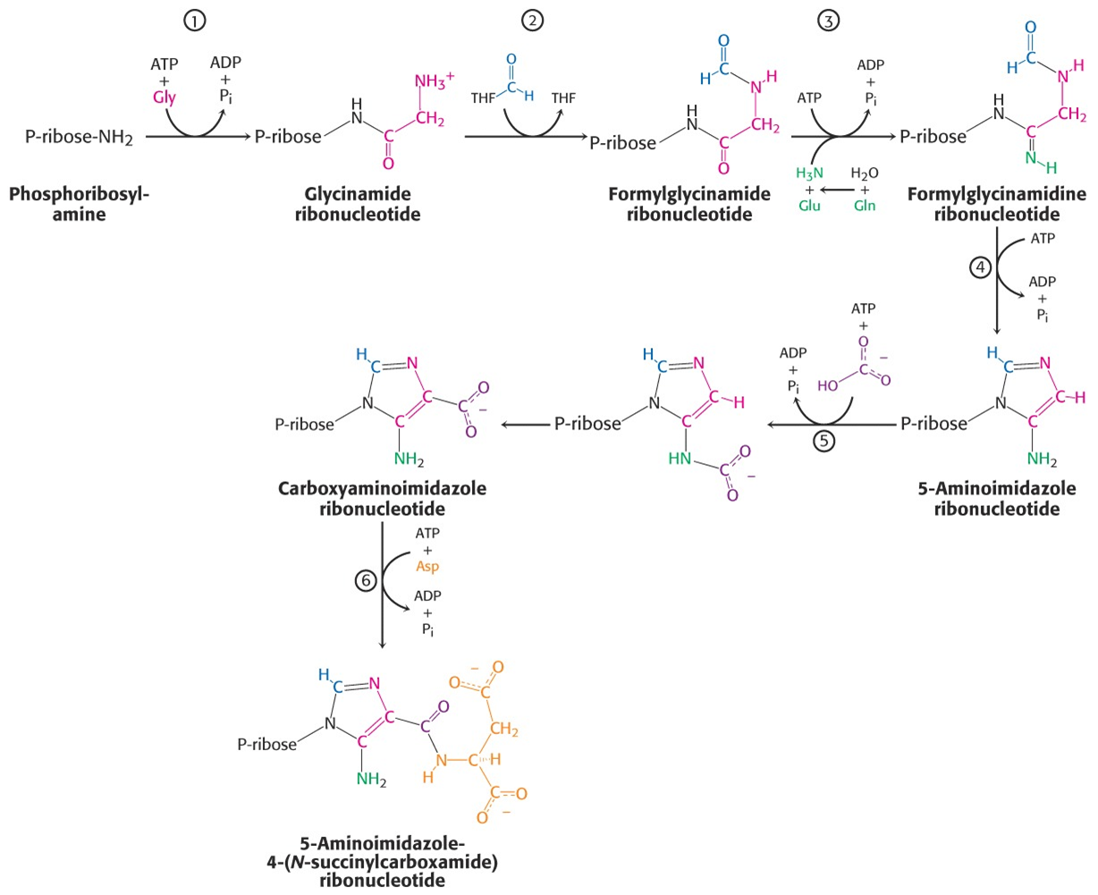
Syntéza purinových bazí
1. část
P-Rib-amin
  z P-Rib-PP

Slide 6
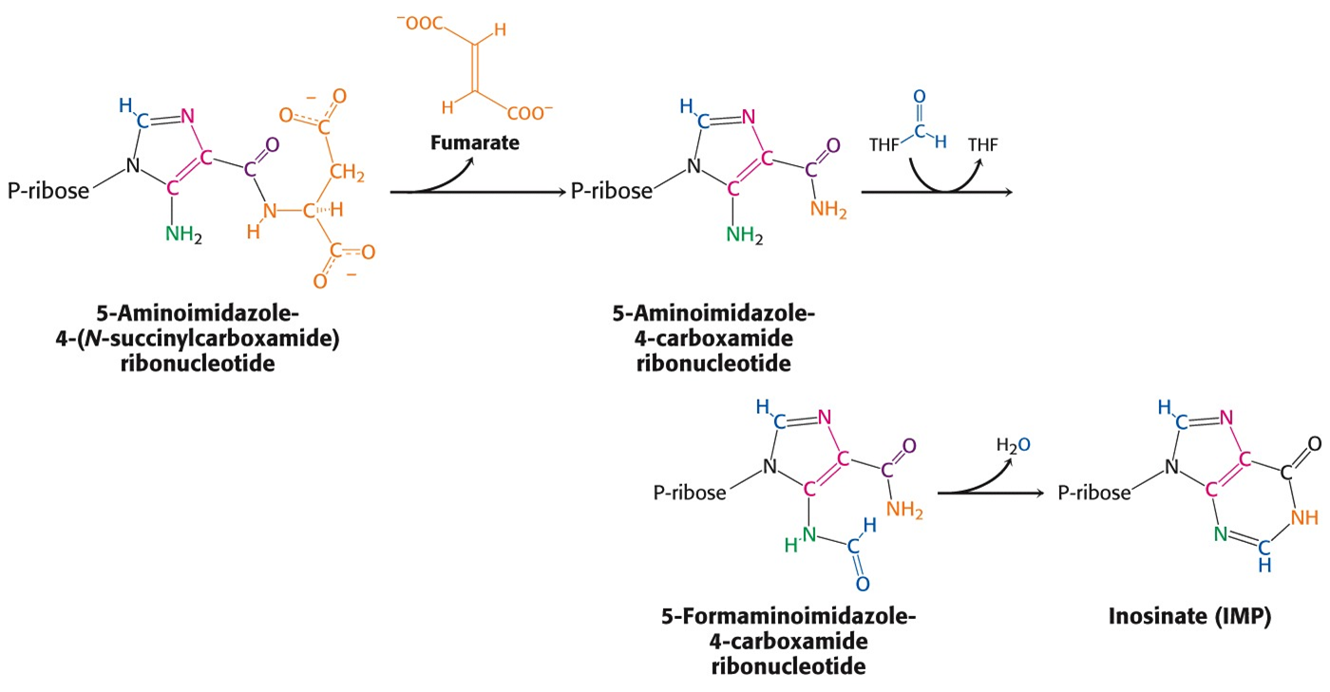
Syntéza purinových bazí
2. část
IMP

Slide 7
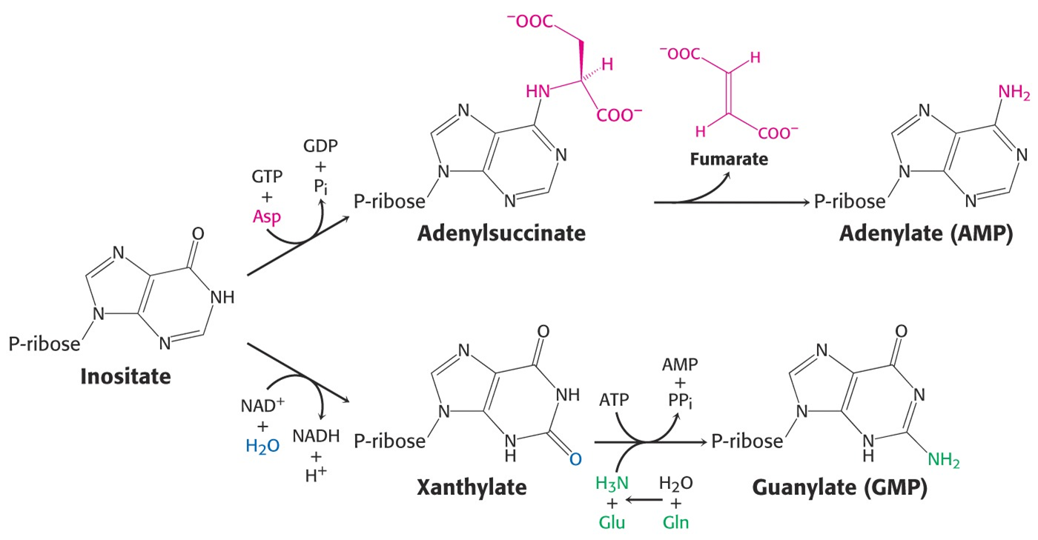
Syntéza purinových bazí
3. modifikace IMP
  Adenylsukcinát syntetasa + lyasa – eliminace NH₃
  Xantylát:glutamin aminotransferasa (předchází monooxygenace)

Slide 8
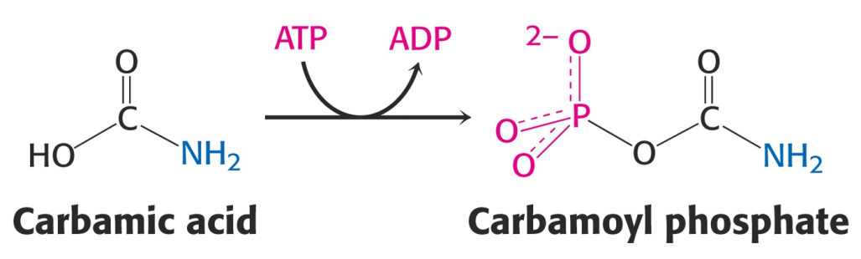
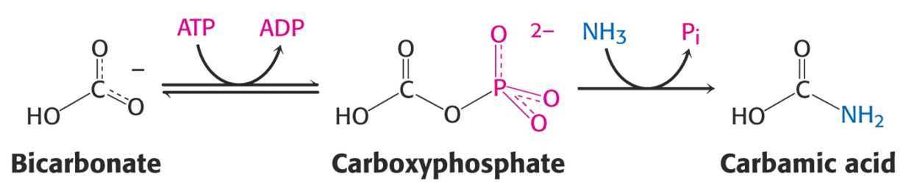
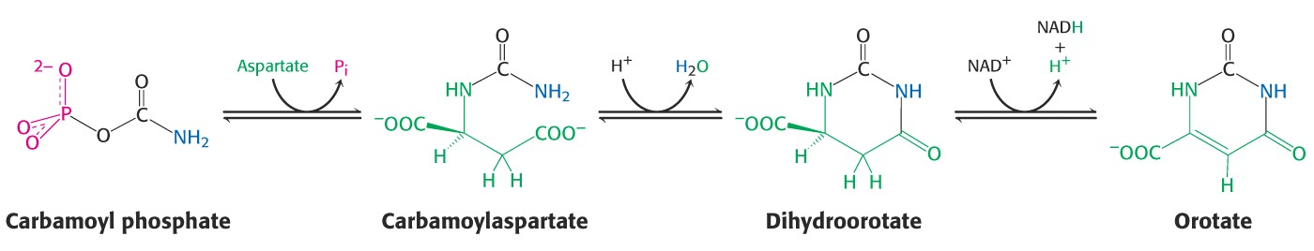
Syntéza pyrimidinových bazí
1. vznik orotátu
  Karbamoylfosfátsyntetasa II, Gln donorem NH₂-skupiny

Slide 9
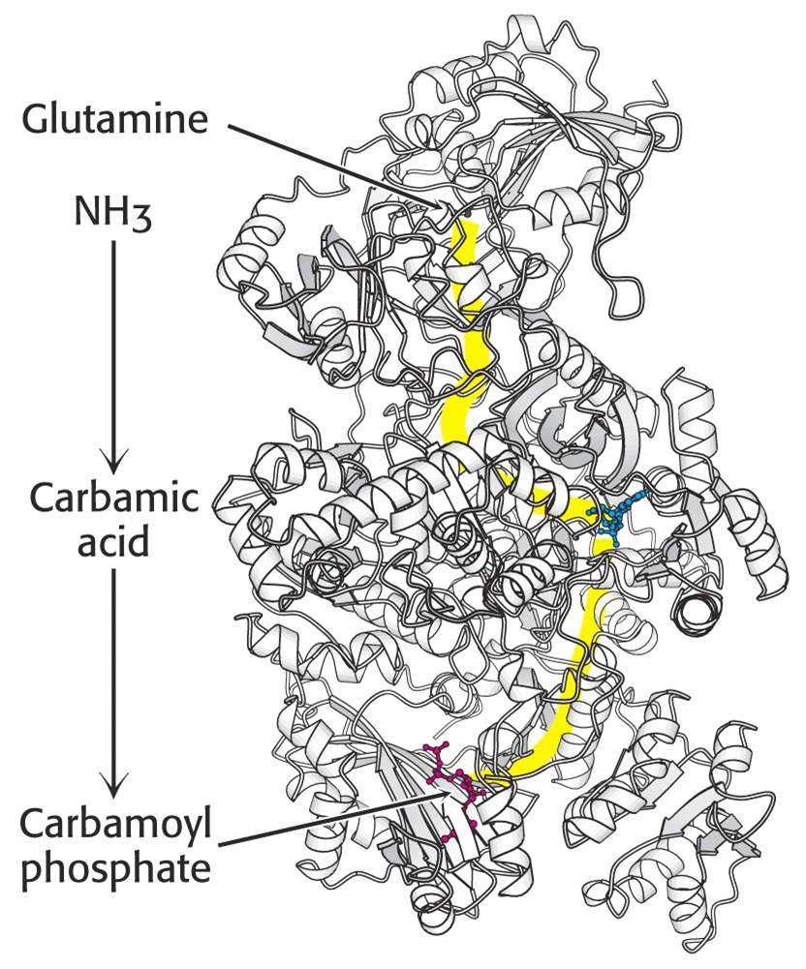
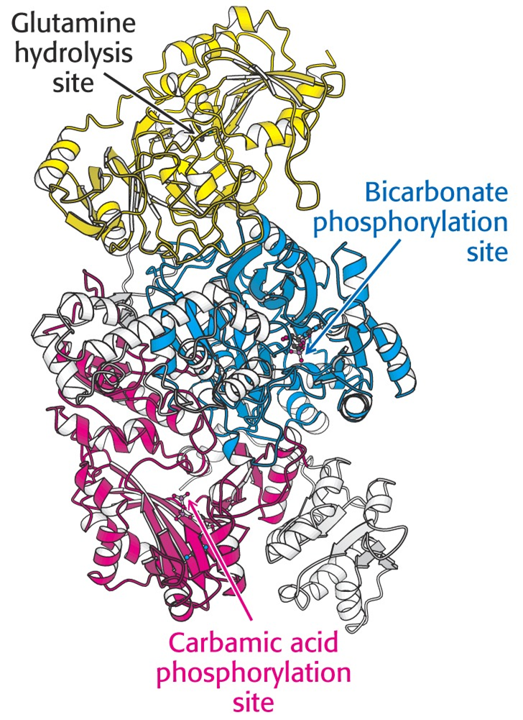
Karbamoylfosfátsyntetasa II

Slide 10
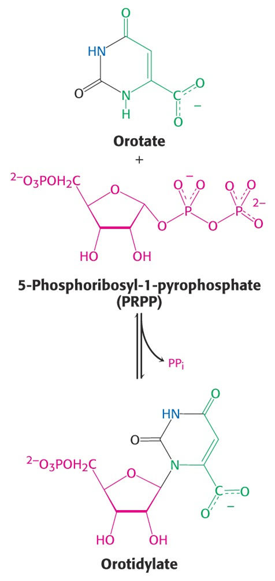
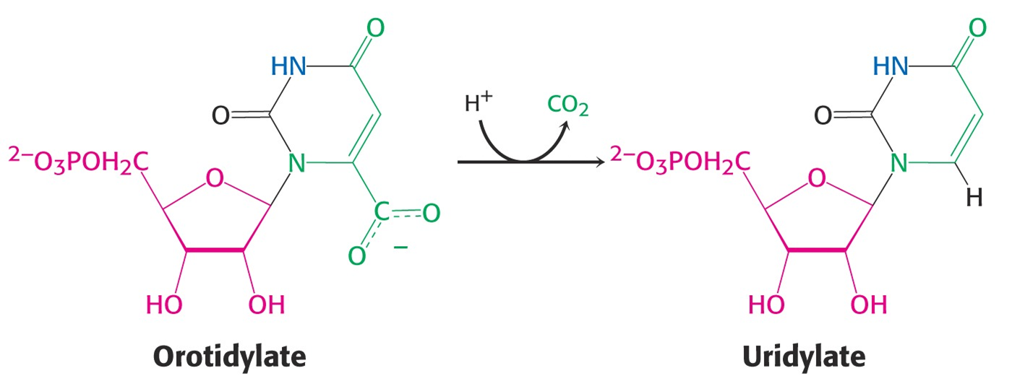
Syntéza pyrimidinových bazí
2. vznik UMP

Slide 11
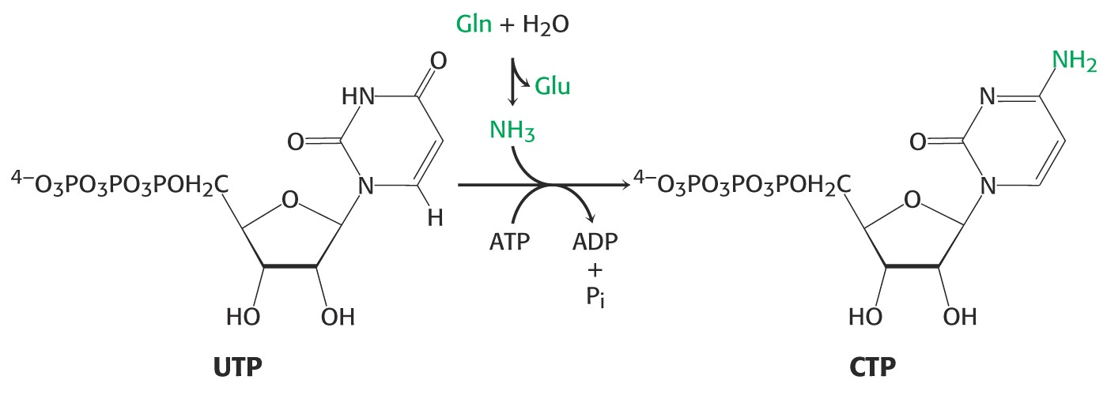
Syntéza pyrimidinových bazí
3. vznik CTP

Slide 12
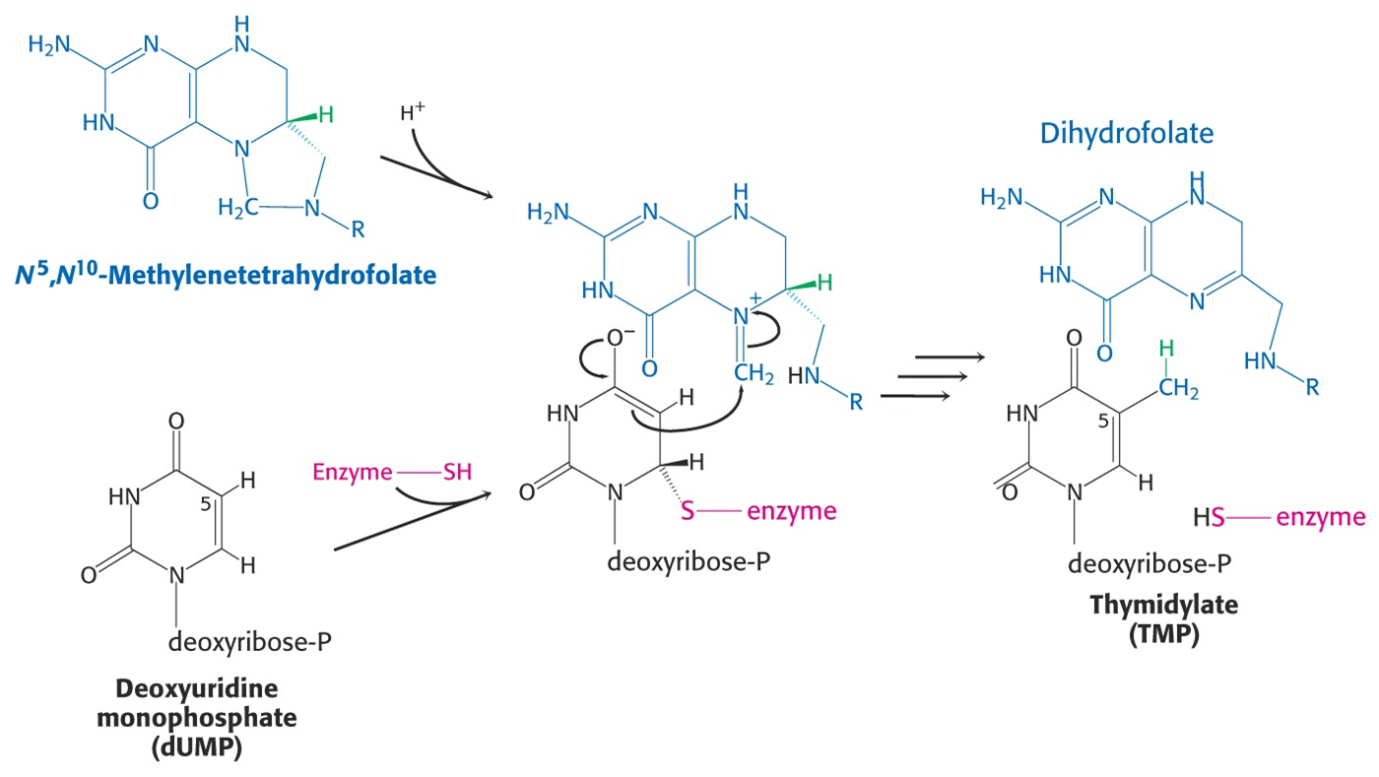
Syntéza pyrimidinových bazí
4. vznik dTMP
  Nejprve dUMP
  Tymidylátsyntasa – inhibice 5-fluorouracilem (antimetabolity)
  Metylace pomocí metylenTHF – inhibice redukce DHF methotrexatem aj.

Slide 13
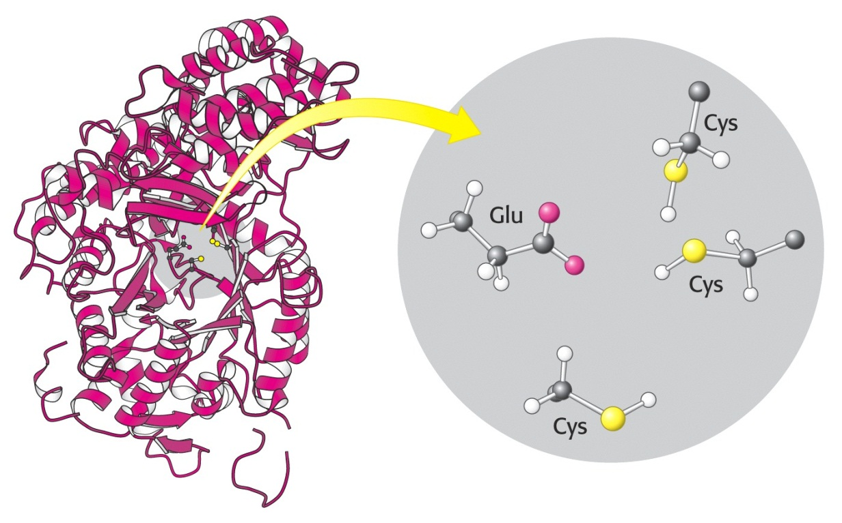
Vznik deoxyribonukleotidů
Redukce NDP nebo NTP
Ribonukleotid reduktasa – 3 typy
  NADPH
  Radikálové intermediární stavy (-S, oxyfenyl, kov)

Slide 14
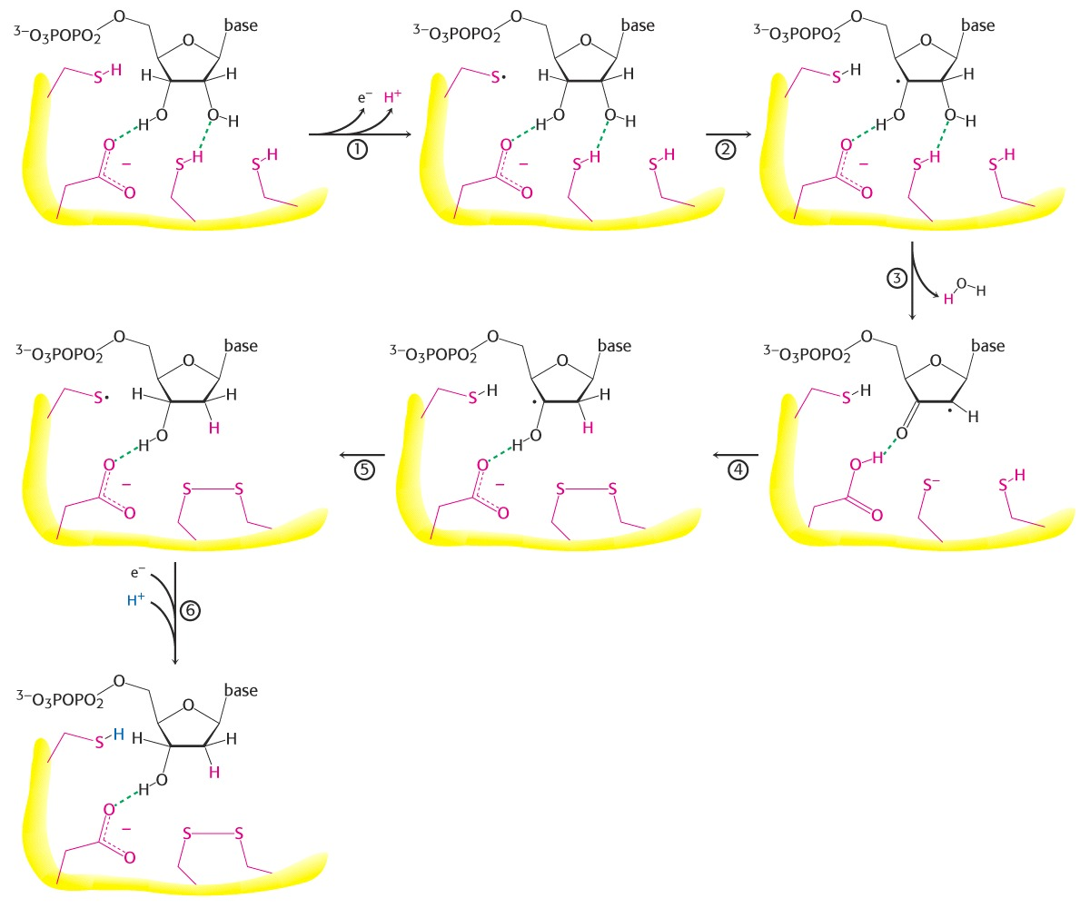
NADPH – redukce –S – S –
prostředník thioredoxin

Slide 15
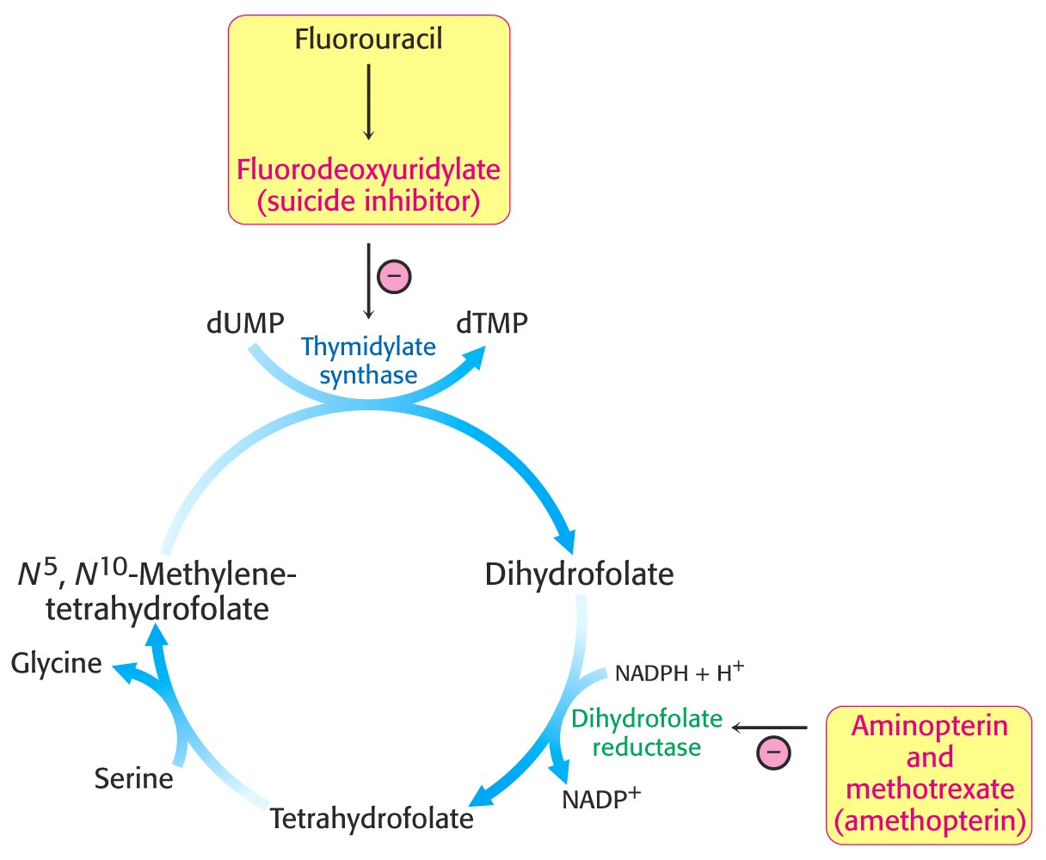
Inhibitory syntézy thyminu

Slide 16
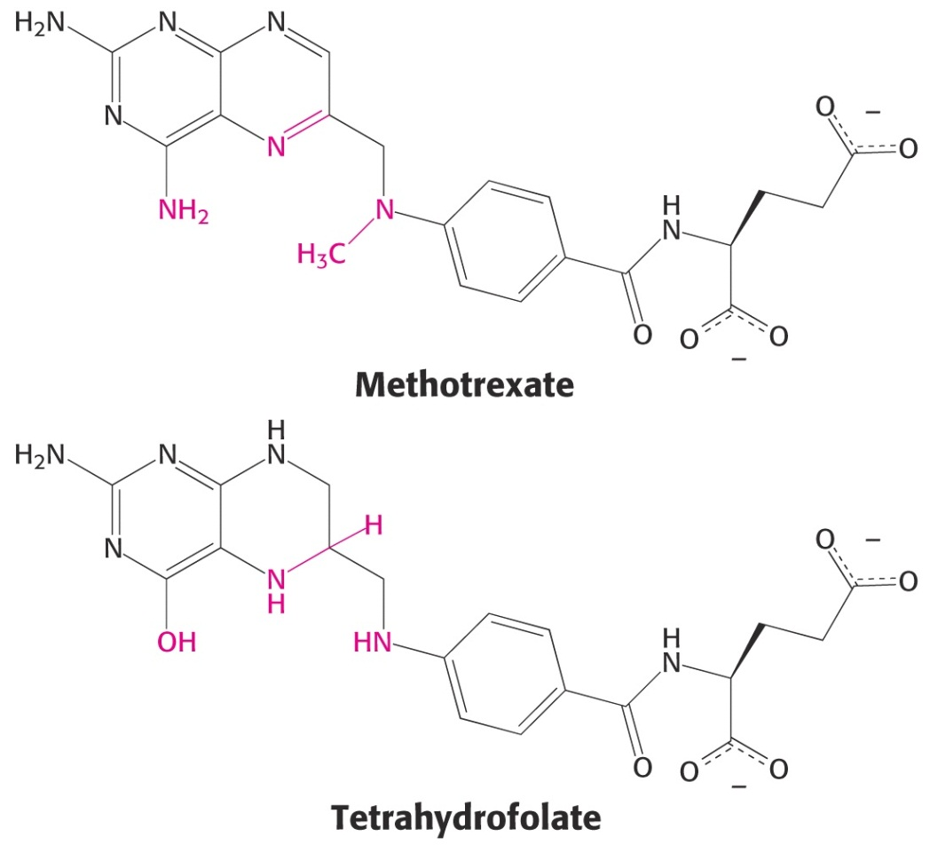
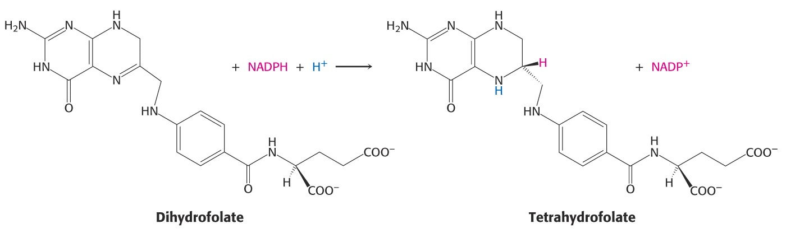
Redukce DHF

Slide 17
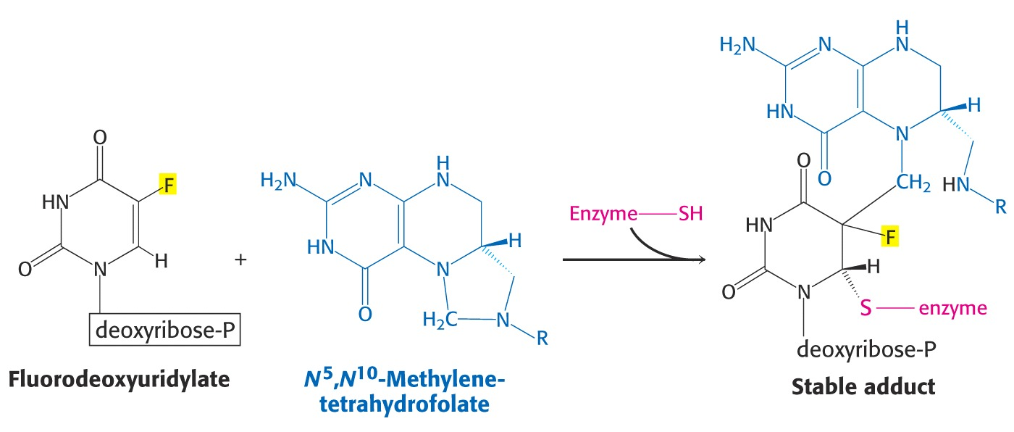
Inhibice FU

Slide 18
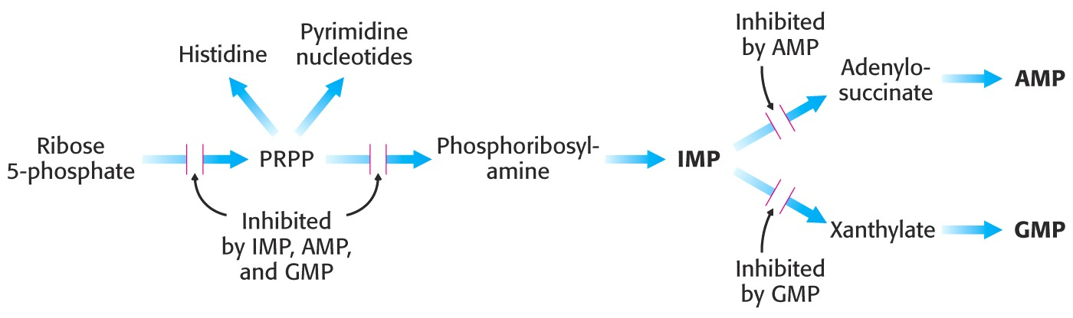
Regulace syntézy
Zpětnovazebné inhibice
  Pyrimidiny – allosterická inhibice aspartáttranskarbamoylasy produktem
  Puriny – produkty na více místech

Slide 19
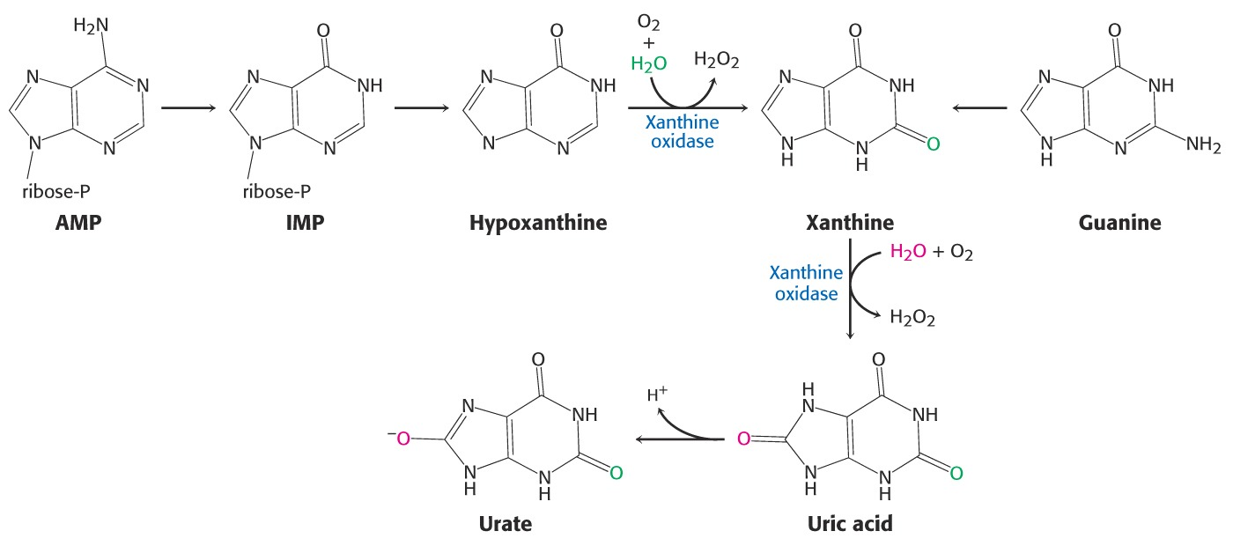
Odbourání bazí
Pyrimidinové
  Obrat syntézy, produkce β-Ala (ev. metylderivát), CO₂ a NH₄⁺
Purinové
  Kys. močová, problémy
    Další přeměny – alantoin, močovina

Slide 20
Štěpení NK
Hydrolýza fosfodiesterové vazby
Hydrolázy, podskupiny fosfodiesteráz (3.1.4).
  Podle substrátu je dělíme na
    DNasy a RNasy
  extracelulární
    trávicí trakt(duodenální šťáva) - hydrolýza NK v potravě
  intracelulární
    metabolismus NK uvnitř buňky
Kombinované aktivity – DNA polymerasy
Zvláštní typy u mikroorganizmů
  Restrikční endonukleázy – specificita k palindromům

Slide 21
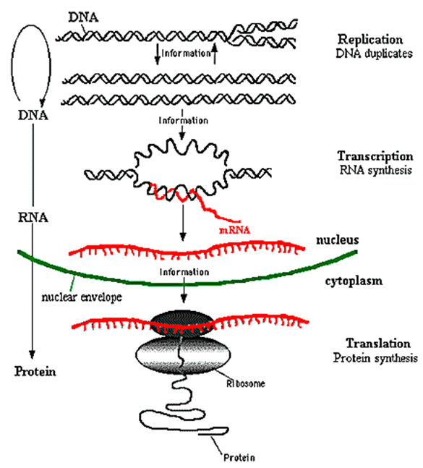
Obecná role NK
Přenos a realizace
genetické informace
Chemické procesy
v transformaci genetické
informace
– uchovávání a přenos
  replikace
– realizace
  Syntéza proteinů
  Jejich funkce, aktivita atd.
Centrální dogma

Slide 22
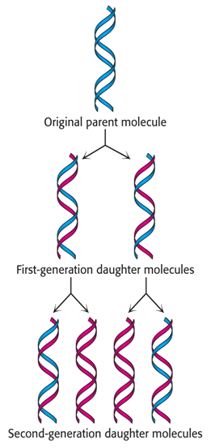
Replikace DNA
Uchování informace
Přenos na potomstvo
Semikonzervativní
způsob

Slide 23
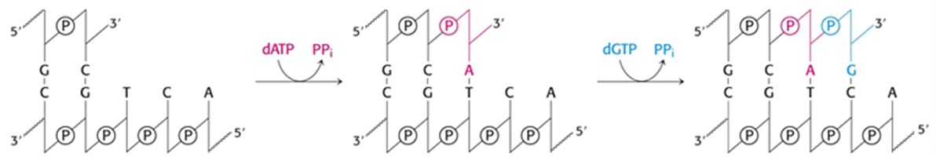
Replikace DNA
Syntéza nového řetězce
  Materiál a energie – dNTP
  Informace – templát
  Výkonný aparát – DNA polymerasa (III)
Komplementarita bazí
  Kontrola enzymem, ev. hydrolýza

Slide 24
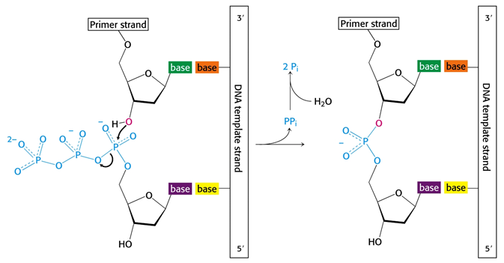
Replikace DNA
Tvorba fosfodiesterové vazby
  Funkce primeru

Slide 25

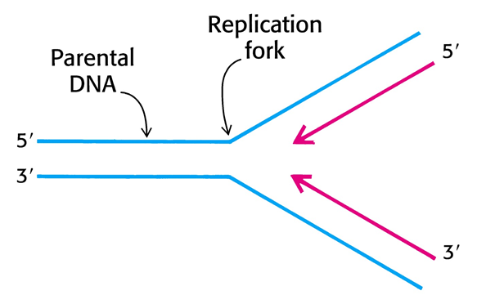
Eukaryontní proces
Replikační vidlička
Směr syntézy
  problém

Slide 26
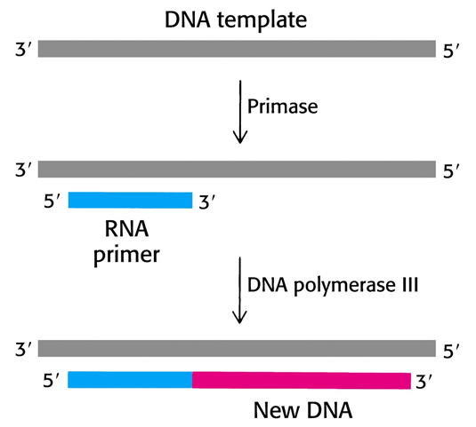
Eukaryontní proces
Nutnost RNA-primeru

Slide 27
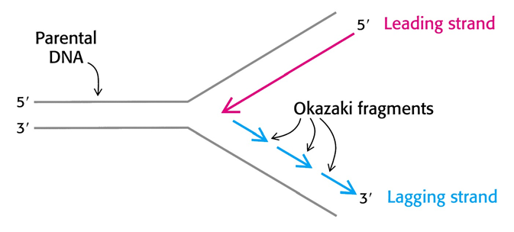
Eukaryontní proces
Směr syntézy
  Vedoucí a opožděné vlákno
  Okazakiho fragmenty

Slide 28
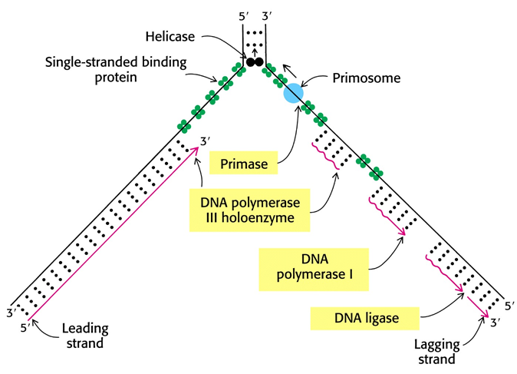
Eukaryontní proces
Replikační vidlička
  Schema kroků replikace

Slide 29
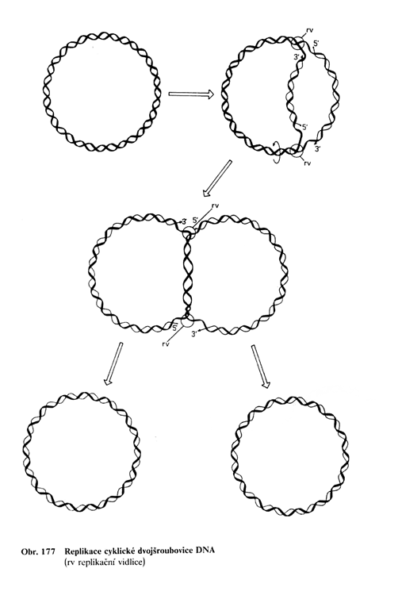
Prokaryontní proces
Problém rozvíjení
  Několik mechanizmů
  Rozštěpení 1 vlákna

Slide 30
Transkripce
Přepis příslušného úseku DNA
  Výběr informace
  Způsob záznamu informace stejný jako v DNA
Syntéza RNA
  Zejména mRNA – využití informace v dalších krocích – translace
  Další typy RNA – zde končí
Chemický popis
  Analogické replikaci – fosfodiester
  Netřeba primeru

Slide 31
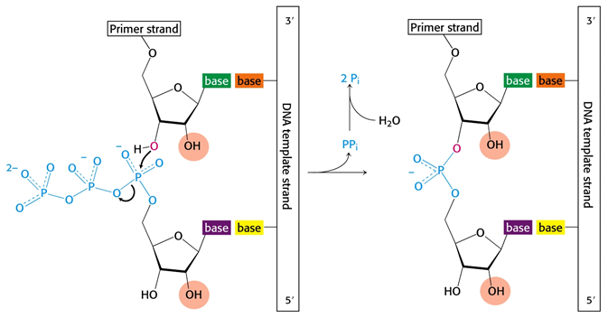
Transkripce
Schéma tvorby RNA
  Primer zde značí předchozí úsek

Slide 32
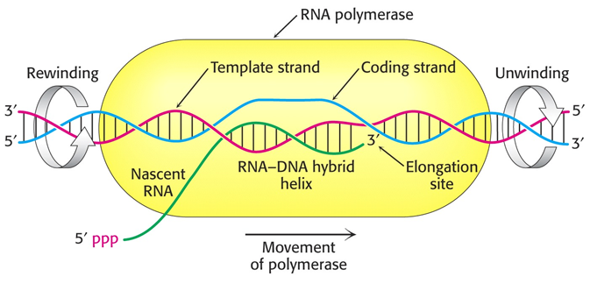
Transkripce
RNA-polymerasa - transkriptasa
  Podjednotky různých funkcí
  Rozpoznání počátku – startovní nukleotid
  Rozvinutí DNA na potřebnou dobu

Slide 33
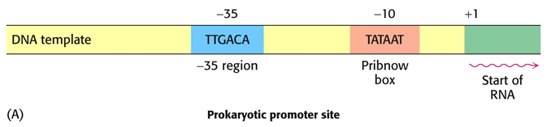
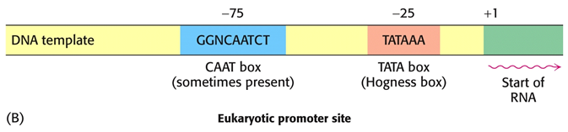
Transkripce
Informační úseky – startovní báze +1
  Typické sekvence pro- a eukaryontů

Slide 34
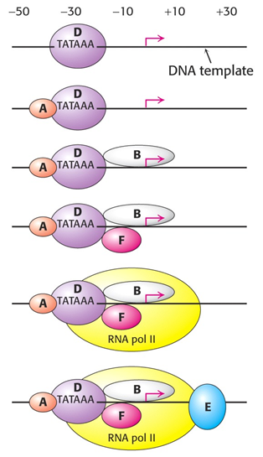
Transkripce
Začátek
  Rozpoznání
  Sestavení RNA polymerasy

Slide 35
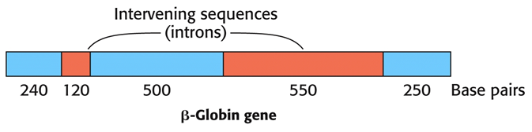
Transkripce
Úprava vytvořené RNA
  Eukaryontní DNA – exony, introny
    všeobecně – ca 3% kódujících sekvencí (tj. i mimo geny)
  Důvod a význam intronů
    relikt
    využití pro jiné bílkoviny (modifikace – Ig volné a membránové)
    více bílkovin než genů
  Příklad - gen kódující sekvenci β-podjednotky Hb

Slide 36
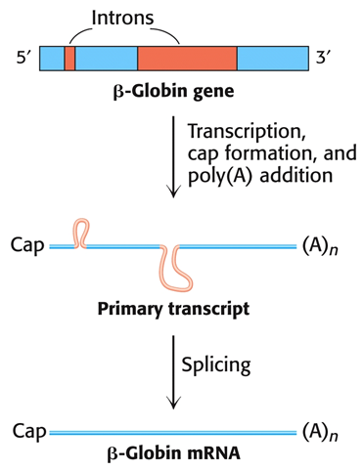
Transkripce
Sestřih mRNA – β-podjednotka Hb
  Primární transkript
  Sestřih
  Další úpravy
    Čepička
    Ocas

Slide 37
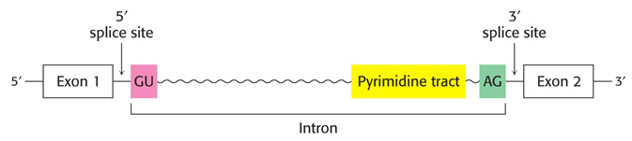
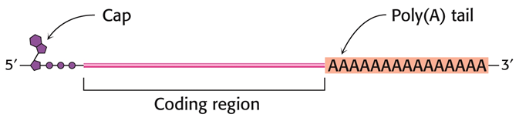
Transkripce
Sestřih mRNA
  Primární transkript , sestřih – spliceasom, úloha snRNA – rozpoznání + excise
  Další úpravy
    Čepička
    Ocas

Slide 38
Translace
Překlad informačního kódu
  Sekvence bazí – sekvence aminoacylů
  Určující vztahy – genetický kód
Syntéza polypeptidového řetězce
  Nascentní bílkovina – další úpravy
Požadavky
  Materiál – AK
  Energie – ATP (GTP)
  Informace – mRNA
    Realizace překladu – tRNA
  Výkonný aparát
    Ribozomy (výjimky)
    Pomocné faktory
Etapy
  Iniciace
  Elongace
  Terminace

Slide 39
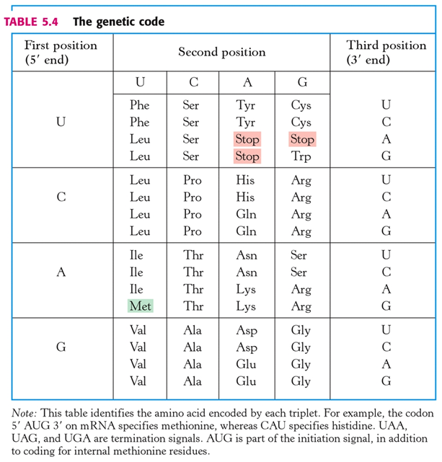
Translace
Genetický kód
  Tabulka platí pro m-RNA

Slide 40
Translace
Přípravná fáze – syntéza aminoacyl-tRNA
AK + ATP = AK-AMP + PP
AK-AMP + tRNA = AK-tRNA + AMP
Aminoacyl-tRNA syntetáza
vysoká specificita
pro každou AK a tRNA – 60 různých
rozpoznání reaktantů
výstupní kontrola – ev. hydrolýza

Slide 41
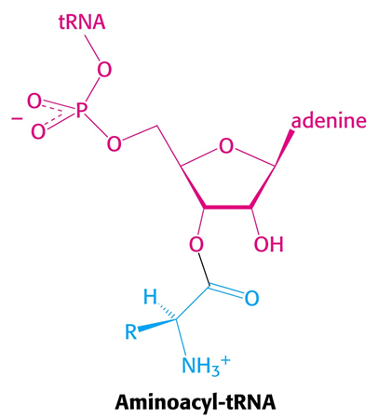
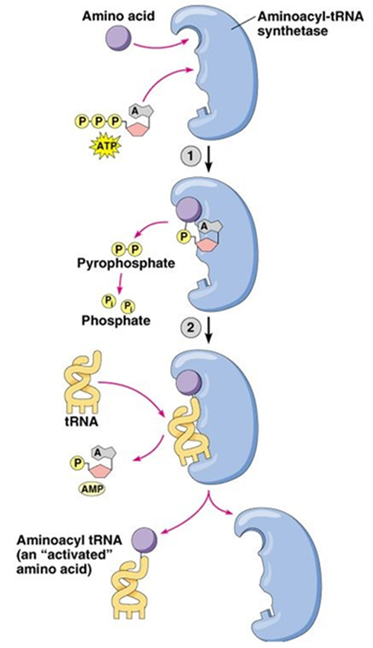
Translace
Přípravná fáze – syntéza aminoacyl-tRNA

Slide 42
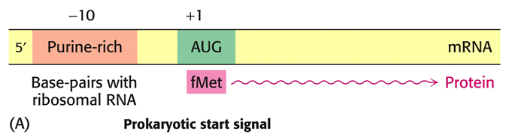
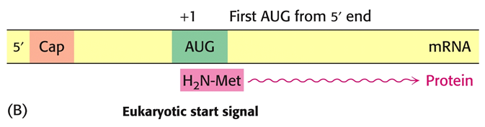
Translace
Počátek syntézy polypeptidového řetězce určuje triplet AUG kódující methionin (odlišně modifikovaný u prokaryontů a eukaryontů).

Slide 43
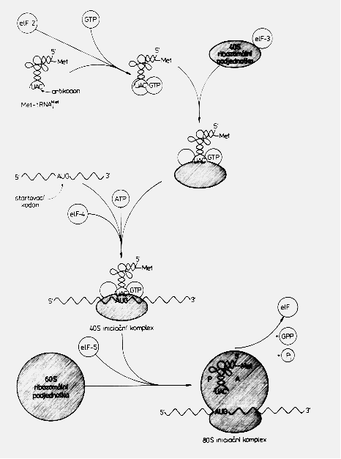
Translace
Iniciace
  Účast faktorů a GTP
  Met-tRNA
  Ribozom
  tRNA vybírá kodon

Slide 44
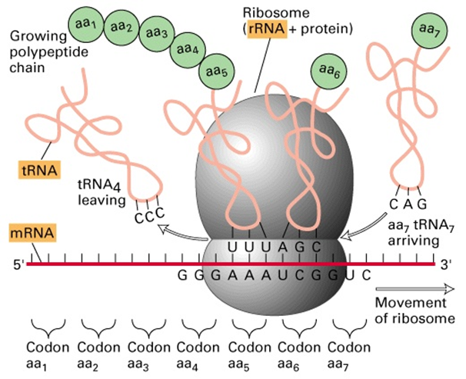
Translace
Elongace
  Kodon vybírá AA-tRNA

Slide 45
Translace
Elongace
  Kodon vybírá AA-tRNA
  Katalytická funkce rRNA
  Transpeptidace
  Posun ribozomu
  Efektivní využití mRNA – polyzom
  RER
Terminace
  Stopkodon
  Uvolňující faktor místo AA-tRNA

Slide 46
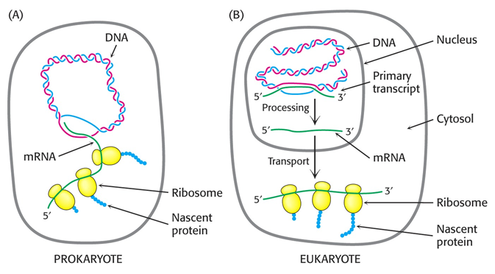
Proteosyntéza
Srovnání proteosyntézy pro- a eukaryontů

Slide 47
Posttranslační modifikace
Soubor pochodů
  upravujících nascentní bílkovinu do funkční formy
  maturace bílkovin
  Dodává potřebné vlastnosti.
Zahrnuje
  Modifikace řetězce – chemické úpravy
  Skládání řetězce – konformace
  Transport – vedoucí sekvence, endoplasmatické retikulum, Golgiho systém
Typické reakce chemických modifikací
  Oxidace
  Vazba prostetických skupin
  Parciální hydrolýza

Slide 48
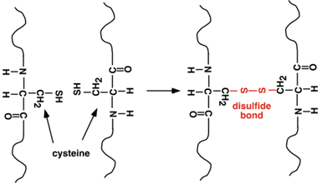
Posttranslační modifikace
Oxidace
  Tvorba disulfidových můstků - cystin
  Takřka obecný pochod

Slide 49
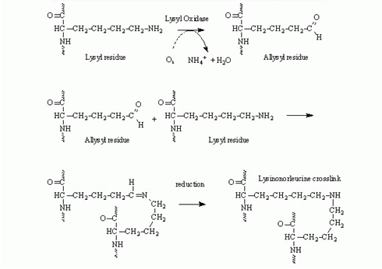
Posttranslační modifikace
Oxidace
  Modifikace lysinu a prolinu v kolagenu
  Vnik nekódovaných AK

Slide 50
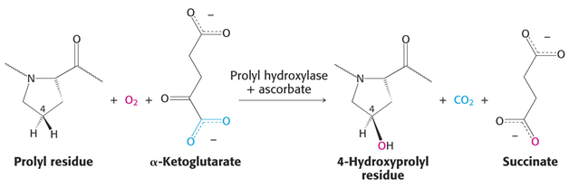
Posttranslační modifikace
Oxidace
  Modifikace lysinu a prolinu v kolagenu
  Funkce askorbátu

Slide 51

Posttranslační modifikace
Vazba prostetických skupin
Glykosylace – glykoproteiny
  Poměrně obecná modifikace
  Vazba N- (Asn) nebo O-glykosidická (Ser, Thr)
Hem
  vázán koordinační vazbou pomocí Fe²⁺ na His (hemoglobin)
  nebo kovalentně pomocí vinylových skupin na zbytky Cys (cytochrom c).

Slide 52

Posttranslační modifikace
Vazba prostetických
skupin
Fosforylace
  Vratné modifikace
    Kinasy a fosfatasy
  Regulační efekt
  Specificita

Slide 53

Posttranslační modifikace
Vazba prostetických skupin
Fosforylace
Fosforylasa glykogenu
je regulována fosforylací
(fosforylasa kinasou)
a defosforylací (fosfatasou).
Vazba fosfátu na Ser14 mění
neaktivní fosforylasu b (dimer)
na aktivní fosforylasu a (tetramer).

Slide 54

Posttranslační modifikace
Parciální hydrolýza
  Odštěpení vedoucí sekvence
  Proenzymy - zymogeny
Úprava preproinsulinu
Na insulin

Slide 55

Posttranslační modifikace
Transport a úprava bílkovin
  Vedoucí sekvence - typy

Slide 56


Posttranslační modifikace
Skládání proteinů
Správná konformace
Náhodný (RNasa – Anfinsen) x řízený proces
Chaperony

